Slide 1
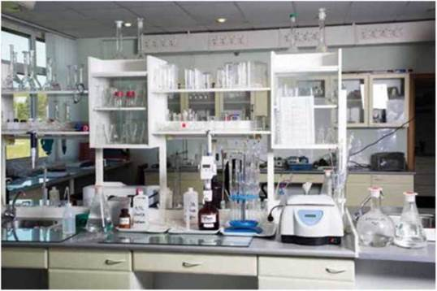
Хімічний посуд
Який посуд зображено на малюнку?

Slide 2
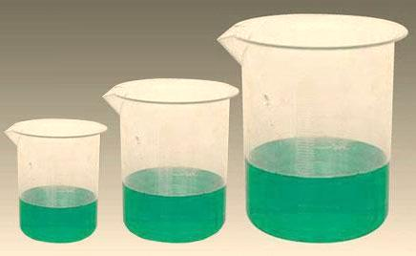
Хімічні стакани

Slide 3
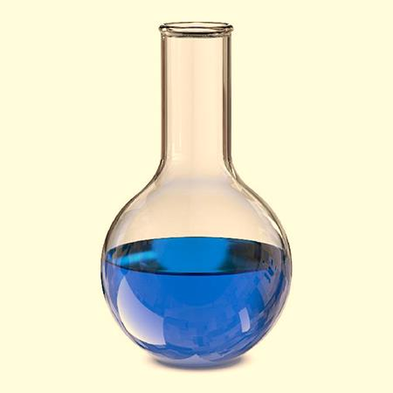
Круглодонна колба

Slide 4
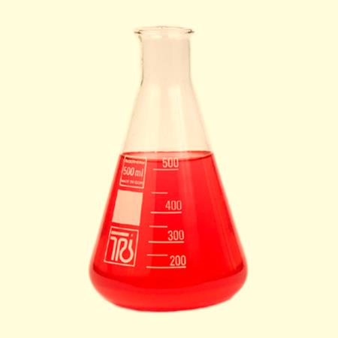
Конічна колба

Slide 5
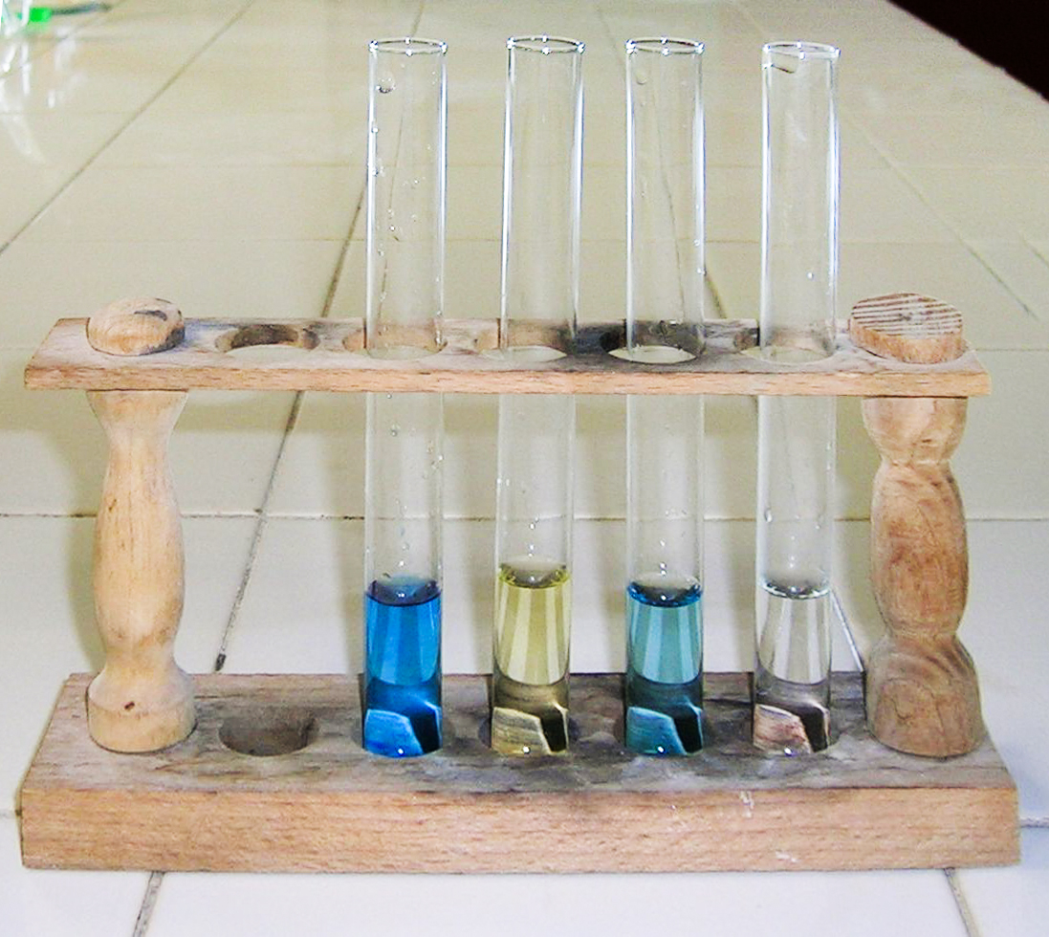
Пробірки

Slide 6
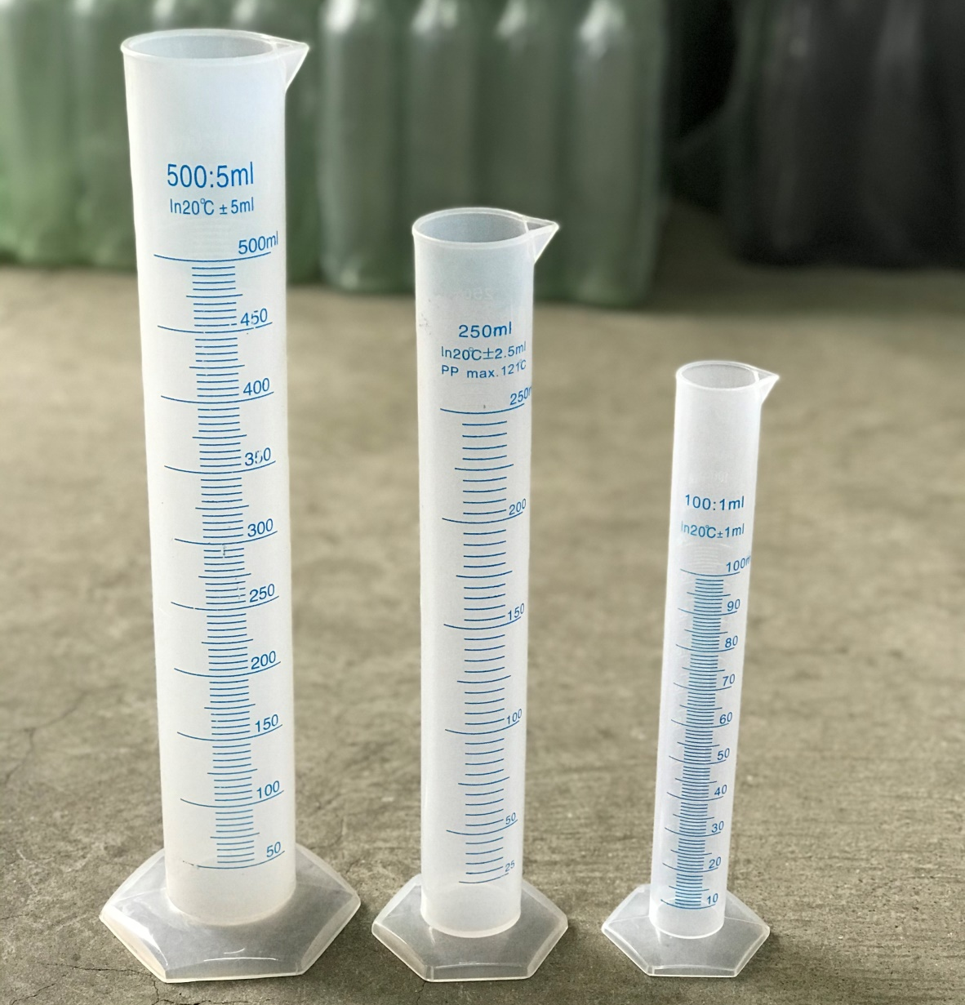
Мірні циліндри

Slide 7
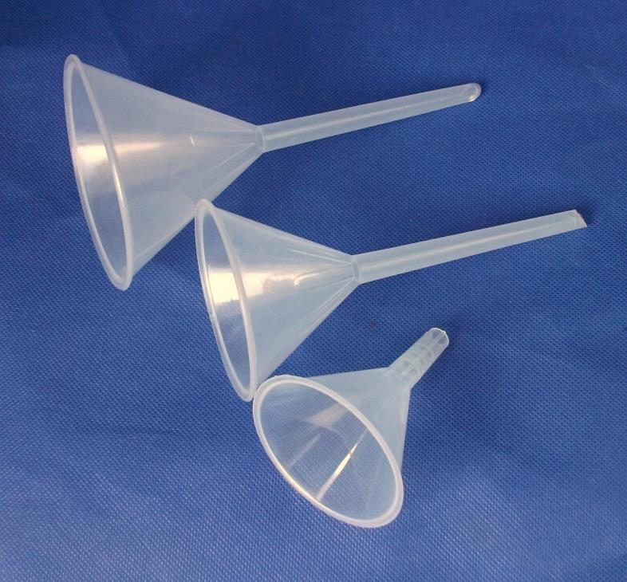
Лійки

Slide 8
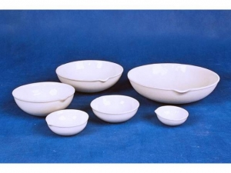
Порцелянові чашки

Slide 9
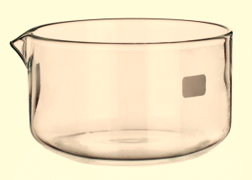
Кристалізатор

Slide 10
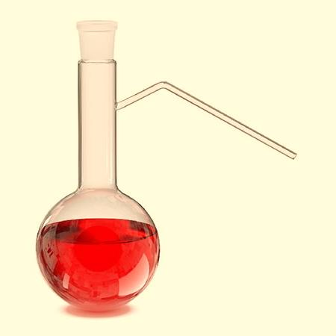
Колба Вюрца

Slide 11
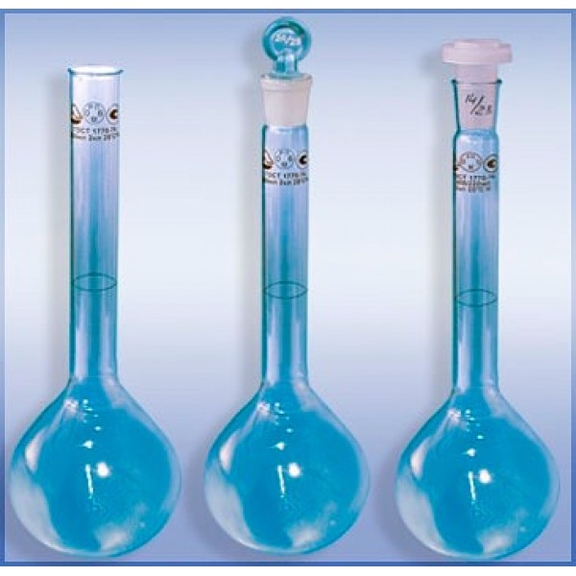
Мірні колби

